Slide 1

Учня 8 класу
Бучацького ліцею
Христана Юрія

Slide 2
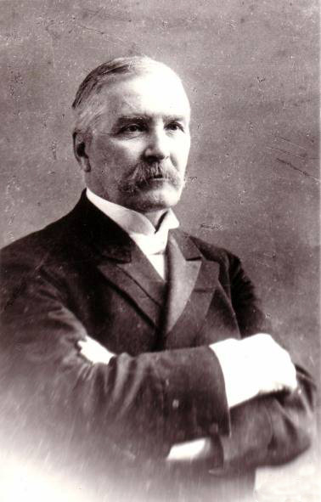
Микола Віталійович Лисенко
– український
композитор, піаніст,
диригент, педагог,
громадський діяч

Slide 3
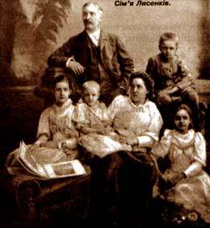
Народився
Микола Віталійович Лисенко
22 березня 1842 року в селі Гриньки
Кременчуцького повіту
Полтавської області.

Slide 4
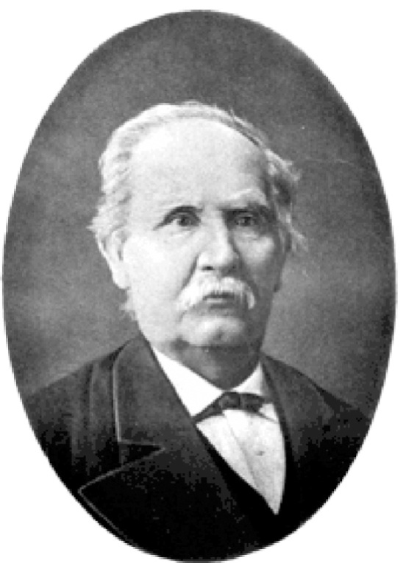
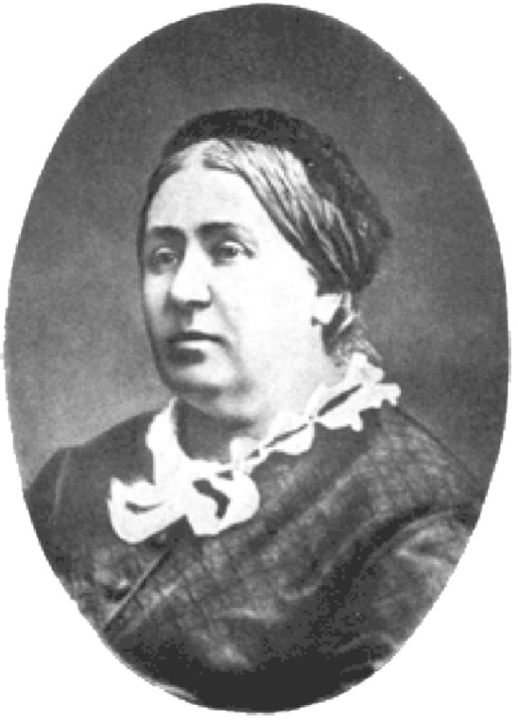
Батьки Миколи Лисенка
Лисенко Віталій Романович
Віталій Романович, батько композитора, був полковником Орденського кірасирського полку. Він був високо освіченою людиною і був пов'язаний з декабристським рухом 1825 року.
Лисенко Ольга Єреміївна
Ольга Єреміївна, походила з полтавського поміщицького роду Луценків. Освіту здобула у Петербурзькому Смольному інституті шляхетних дівчат, розмовляла майже виключно французькою і примушувала до цього всіх членів родини.

Slide 5
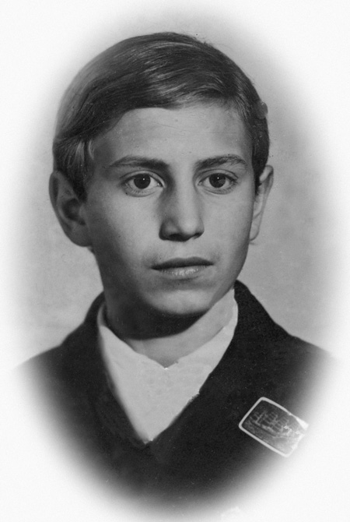
В 1855 році почав навчання у Харківській гімназії . Талановитий підліток швидко став популярним у місті піаністом,якого запрошували на вечори і бали,де він виконував п’єси Моцарта,Бетховена,Шопена,блискуче імпровізував на теми українських народних пісень.
Закінчивши гімназію,Лисенко вступив на природничий факультет Харківського університету. Але 1860 р. через матеріальні труднощі родина Лисенків переїхала до Києва, і Микола разом із троюрідним братом Михайлом Старицьким перевівся до Київського університету. Його він закінчив з відзнакою, а 1865 р. навіть захистив дисертацію на тему «Розмноження нитчастих водоростей».

Slide 6
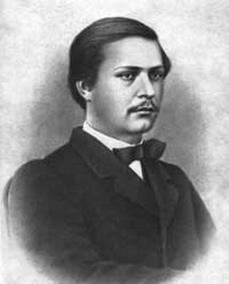
Серед українського студентства університету панувала атмосфера патріотизму, і це сприяло формуванню Лисенка як громадського діяча. Він належав до «Київської Громади», працював у кількох гуртках, пов'язаних з етнографічною діяльністю, викладанням у недільних школах, заснував і провадив студентський хор, організовував концерти.
Музика не тільки вабила М.Лисенка, а й поступово заповнювала все його життя.
У 1904 році М.Лисенко відкриває першу в Україні національну музично-драматичну школу (з 1913 року — ім. М.В.Лисенка), яка працювала у програмному режимі вищих мистецьких навчальних закладів.

Slide 7
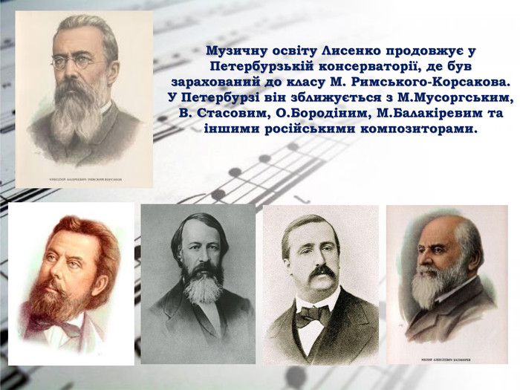

Slide 8






На українському народному ґрунті М.Лисенко творить високохудожні композиції на шевченківську тематику, народні опери «Різдвяна ніч» і «Утоплена», оперу-сатиру «Енеїда», монументальну народну музичну драму «Тарас Бульба».
Творча спадщина
Опери:
"Різдвяна ніч" (1873 р.),
"Утоплена" (1883 р.),
"Тарас Бульба" (1890 р.),
"Наталка Полтавка" (1889 р.),
"Енеїда" (1910 р.),
"Ноктюрн" (1912 р.),
Дитячі опери
"Коза-Дереза" (1888 р.),
"Пан Коцький" (1891 р.),
"Зима й Весна" (1892 р.).
Микола Віталійович Лисенко був одним з найкращих інтерпретаторів "Кобзаря" Т.Шевченка, на тексти якого написав понад 80 вокальних творів різних жанрів.
Безцінною спадщиною великого композитора стали обробки фольклорно-пісенних зразків усної народної творчості.

Slide 9
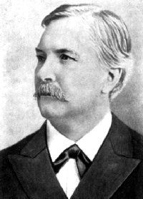
У 1904 році М.Лисенко відкриває першу в Україні національну музично-драматичну школу (з 1913 року — ім. М.В.Лисенка), яка працювала у програмному режимі вищих мистецьких навчальних закладів.

Slide 10
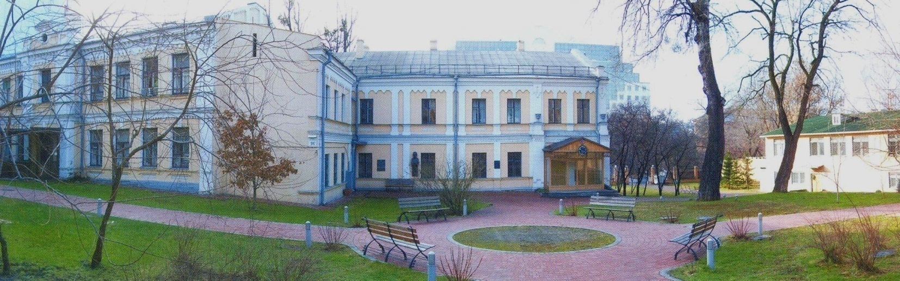

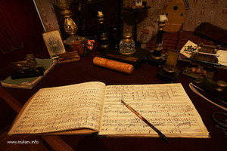

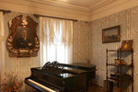
Будинок-музей
Миколи Лисенка
м. Київ

Slide 11
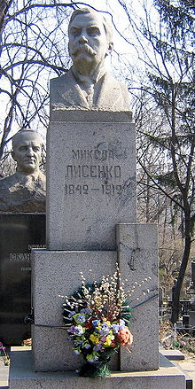
Надгробний пам’ятник
М. В. Лисенку на Байковому кладовищі у м. Києві.
Помер 6 листопада 1912 року, в Києві.
Похований на Байковому кладовищі.
В історії України постать
Миколи Лисенка
залишається унікальним прикладом
поєднання в одній особі видатного музиканта, культурного і громадського діяча,
незалежної, інтелігентної
і чесної людини!

Slide 12
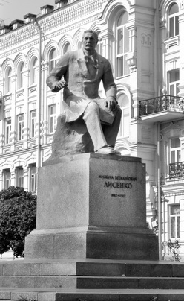
Його ім'я присвоєне театрам і навчальним закладам, йому встановлені пам'ятники, щорічно вручаються премії імені Лисенка.
На його честь відбуваються фестивалі і конкурси.

